Slide 1


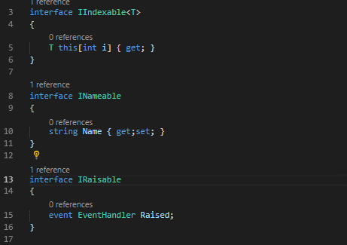
Interfaces C#
Von
David Lehner und Felix Fröller

Slide 2
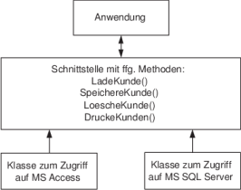
Grundprinzip
Öffentliche Funktionen
Öffentliche Variablen vermeiden
Funktionen können unterschiedliche Funktionalitäten haben

Slide 3
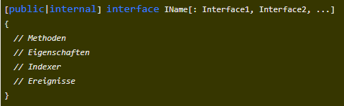
Interfaces deklarieren
Grundsätzlich wie Klassen
Enthält keinen ausführbaren Code
Wird über das Schlüsselwort interface eingeleitet
Optional modifier (public, private)
Schnittstellenname mit I vorgestellt
Andere Schnittstellen erweitern mit :

Slide 4
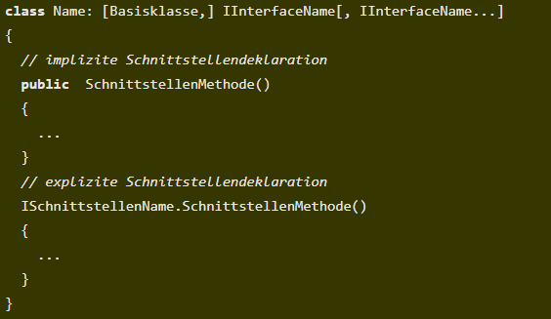
Interfaces implementieren
Klasse implementiert Interface
Klasse muss alle Methoden des Interfaces implementieren
Nicht Implementation von Methode => abstrakte Klasse
Implementation kann vererbt werden

Slide 5
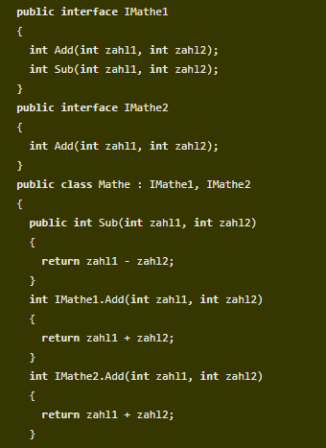
Explizite Interface-Deklaration
Überschneidende Methodennamen . Mit Interface vor den Methodennamen
Methoden werden die Namen von ihrem Interface vorangestellt.

Slide 6
Danke für eure Aufmerksamkeit
Von
Fröller Felix und
David Lehner

